Slide 1
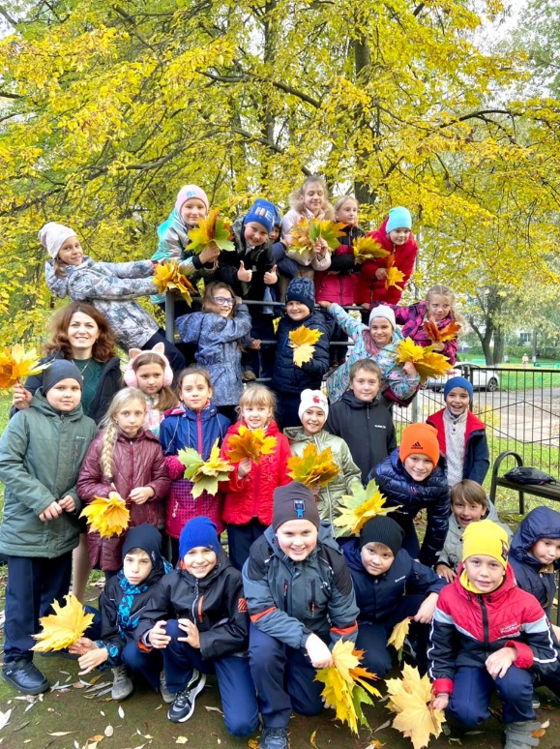
Наши классные традиции
МБОУ СОШ № 4 г. Балашиха
Классный руководитеь 4Б класса Гаджиева Б.А.

Slide 2
Классный руководитель- главное звено в воспитании детей в современной школе. Он сотрудничает с семьей, социальным педагогом, психологом, учителями предметниками, обеспечивает социальную среду ребенка. Каждый класс индивидуален, приходится изучать его, находить подход к каждому ученику и формировать дружный коллектив. Работа по формированию сплоченного коллектива должна проводиться последовательно и целенаправленно. На помощь классному руководителю в создании дружного, сплоченного, продуктивно работающего коллектива приходят традиции. На всех стадиях развития коллектива возникают, крепнут и сплачивают коллектив большие и малые традиции.

Slide 3
А.С. Макаренко
«Воспитать традиции, сохранить их - чрезвычайно важная задача воспитательной работы. Лучшие школы, которые я наблюдал… это школы, которые накопили традиции…неудача многих детских учреждений происходила от того, что у них не вырабатывался стиль и не сложились привычки и традиции»

Slide 4
Что такое традиции?
Традиции- это ценности, нормы, образцы поведения, идеи, общественные установки и.т.д., унаследованные от предшественников. Традиции относятся к культурному наследию; они, как правило, почитаются большинством членов общества. Традиции возникли раньше письменности и регулировали жизнь общества, выполняли функции закона.

Slide 5
Откуда появляются традиции
В основном традиции появляются двумя путями: их можно условно назвать «снизу» и «сверху».
Первый вариант означает, что традиция рождается из самой жизни людей, её формируют бытовой уклад, религия, природные условия или символически значимые для сообщества события.
Второй путь возникновения традиций — изобретение. Иногда традиции появляются с подачи государственной власти или политической элиты. В качестве примера такой традиции можно назвать праздник в честь Дня народного единства четвёртого ноября, который появился в Российской культуре совсем недавно

Slide 6
Какую функцию выполняют традиции в обществе
1. Традиции способствуют передаче знаний, опыта, ценностей , норм поведения из поколения в поколение
2. Способствуют стабильности общества, регулируют жизнь общества
2. Традиции способствуют объединению множества индивидов в сообщество (традиции объединяют любую соц .группу: государство, народ, конфессию, семью, школу, класс)
3.Традиции воспитывают чувство гордости за свои достижения и достижения группы, уважительное отношение к традициям других групп, старшим, родителям, друг к другу, к государству, к прошлому и настоящему т.д.

Slide 7
Виды традиций
Общество состоит из различных социальных (больших и малых ) групп – нация, государство, конфессии, организации различные, спортивные группы, клубы, проф.группы, семья, школа, класс и т.д) В каждой группе есть свои традиции, обычаи.
Национальные традиции
Религиозные традиции
Региональные традиции
Семейные традиции
Спортивные традиции
Профессиональные традиции
Школьные традиции
Традиции класса

Slide 8
Школа богата своими традициями. Эти традиции формировались первыми поколениями учителей.

Slide 9
Школьные традиции
Школьные традиции следует рассматривать как «обычаи, порядки, правила поведения, прочно установившиеся в школе, оберегаемые коллективом, передаваемые от одного поколения учащихся к другому».
Школьные традиции – это, прежде всего, такие обычаи, которые поддерживаются коллективом. Какое-то явление в школе может приобрести традиционный характер только тогда, когда оно получит поддержку школьников, когда они будут беречь то, что приняли не по предписанию сверху, а по желанию самого коллектива, если учащиеся гордятся им, если оно носит не разовый, эпизодический характер, а приобрело свою определенную, установившуюся форму. Традиционным признается только такое явление, которое либо периодически повторяется, либо носит повседневный характер. Каждая традиция имеет свое прошлое, свою историю. Сохранение школьных традиций совершенно невозможно, если новые поколения школьников не поддерживают тех начинаний, которые осуществляли старшие учащиеся.

Slide 10
А. С. Макаренко выделяет всего два типа школьных традиций: большие и малые традиции.
Большие традиции он рассматривал как яркие массовые события, носящие общешкольный характер.
Малые традиции – как будничные, повседневные дела.
И те, и другие, отмечал А. С. Макаренко, обладают высоким воспитательным потенциалом. Значение «больших» традиций он связывал с положительным влиянием на коллектив, его сплочение. Воспитательный потенциал «малых» традиций, по мнению А. С. Макаренко, заключается в том, что они учат поддерживать установленный порядок, вырабатывая устойчивые привычки поведения
Любая организация, и особенно школа, cильна cвоими традициями. Школьные традиции являются тем звеном, которое объединяет учителей, учеников, выпускников и родителей. В любом государстве есть свои традиции, которые складывались веками и тысячелетиями. Школа - это тоже государство, тот маленький мир, в котором наши ученики проживают целых 11 лет, и традиции школы для них - это когда каждый на­шел себе дело по душе, испытал ответственность за его результаты, чув­ство успеха и уверенность в себе, реализовал себя как индивидуальность.

Slide 11
Традиционная воспитательная деятельность в нашей школе осуществляется по следующим направлениям:
-гражданское воспитание – формирование российской гражданской идентичности, принадлежности к общности граждан Российской Федерации, к народу России как источнику власти в Российском государстве и субъекту тысячелетней российской государственности, уважения к правам, свободам и обязанностям гражданина России, правовой и политической культуры;
патриотическое воспитание – воспитание любви к родному краю, Родине, своему народу, уважения к другим народам России; историческое просвещение, формирование российского национального исторического сознания, российской культурной идентичности;

Slide 12
духовно-нравственное воспитание – воспитание на основе духовно-нравственной культуры народов России, традиционных религий народов России, формирование традиционных российских семейных ценностей; воспитание честности, доброты, милосердия, справедливости, дружелюбия и взаимопомощи, уважения к старшим, к памяти предков;
эстетическое воспитание – формирование эстетической культуры на основе российских традиционных духовных ценностей, приобщение к лучшим образцам отечественного и мирового искусства;
физическое воспитание, формирование культуры здорового образа жизни и эмоционального благополучия – развитие физических способностей с учётом возможностей и состояния здоровья, навыков безопасного поведения в природной и социальной среде, чрезвычайных ситуациях;

Slide 13
трудовое воспитание – воспитание уважения к труду, трудящимся, результатам труда (своего и других людей), ориентация на трудовую деятельность, получение профессии, личностное самовыражение в продуктивном, нравственно достойном труде в российском обществе, достижение выдающихся результатов в профессиональной деятельности;
экологическое воспитание – формирование экологической культуры, ответственного, бережного отношения к природе, окружающей среде на основе российских традиционных духовных ценностей, навыков охраны, защиты, восстановления природы, окружающей среды;
ценности научного познания – воспитание стремления к познанию себя и других людей, природы и общества, к получению знаний, качественного образования с учётом личностных интересов и общественных потребностей.

Slide 14
Традиции класса
Кроме больших, общешкольных традиций существуют и малые, внутриклассные. Эти традиции незаметны для постороннего взгляда, но они играют большую роль в становлении коллектива класса, способствуют сплочению классных коллективов, исключают разобщенность учащихся, а также воспитывают чувство гордости за свой коллектив, веру в его силы, уважение к общественному мнению. Они незаменимы, их можно назвать традициями основ уклада школы, традициями микроклимата.

Slide 15
Принципы формирования традиций в классе
-Безусловное принятие каждого ученика, его сильных и слабых сторон.
Беспристрастность и объективность в оценке поступков учащихся. Умение огорчаться и радоваться вместе с учащимися.
Терпение и терпимость в достижении цели педагогического воздействия.
Умение педагогом признавать свою неправоту, ошибки, попросить прощения, если были неправы, умение творить добро, несмотря ни на что.
Использование чувства юмора как методического средства в работе с учащимися.
Исключение значимости своего настроения в общении с детьми
-Снисходительность
Не обижаться на детей, не проявлять агрессию, прощать

Slide 16
Моя работа как классного руководителя
Основой моей работы как классного руководителя является воспитательная система. В своей работе применяю системно-деятельностный подход.
Являюсь классным руководителем в 4 Б и Г классах, но в большей степени как классный руководитель успела проявить себя в работе с 4 Б классом. Классным руководителем этого класса я являюсь 1 год. Когда я взяла класс передо мной встал вопрос: Как сделать так, чтобы они меня приняли, чтобы мы поняли друг друга» . Перед собой я поставила ряд задач:
1.Формирование дружного, сплоченного, творческого классного коллектива.
2. Формирование нравственно- ценостных взглядов учащихся.
3. Организация видов деятельности, которые помогли бы расскрыться индивидуальным качествам учащихся в моем классе.

Slide 17
Наш класс

Slide 18
Для сплочения коллектива был проведен классный час в игровой форме «Я люблю». Дети рассказывали о себе, что их привлекает, чем любят заниматься, какие качества они ценят в людях . Я тоже рассказала о себе. На классном часе мы договорились, что наш класс – это маленькое государство. Все мы граждане это государства и должны участвовать в управлении им. Выбрали актив класса , разработали правила, законы класса и обещали их выполнять. Также договорились, что в нашем классе будут традиции. Ребятам было предложено принять участие в разработке традиций класса.
Далее работы была продолжена, были подключены родители и совместными усилиями составлен классный уголок . Работу можно доделать, разработав символику класса .

Slide 19
Классный уголок
Законы класса:
Каждый человек имеет право на ошибку и её исправление.
Человек не имеет право унижать, оскорблять и обижать другого человека.
Человек должен научиться признавать свою неправоту и отстаивать своё мнение.
Человек должен учиться дружить и иметь друзей.
Человек должен уметь помогать другому человеку и не бояться просить помощи.

Slide 20
Критерии формирования традиций 4 Б класса
Традиции нашего класса делятся на большие и малые.
Большие традиции – общешкольные традиции
Малые - те, которые были предложены учащимися и их родителями
В итоге вышло так, что некоторые традиции стали одновременно и малыми и большими.

Slide 21
Наши традиции
-Приветствие учителей и одноклассников, соблюдение внутреннего распорядка школы, организация дежурства в классе, наличие школьной формы, культура общения;
-Участие во всех общешкольных мероприятиях;
- Представление новых учащихся, помощь в адаптации ( вновь прибывшие ученики должны рассказать о себе);
- Проводы выбывающих детей с пожеланиями;
Традиция поздравлять именинников, заполнение учащимися дневника пожеланий, оформление классной доски, составление коллективных открыток, газет, угощения;
Празднование Нового года (украшение класса, елки, привлекаются родители.
Празднование 23 февраля – организация девочками поздравления мальчиков – коллективное составление поздравительного плаката и музыкального поздравления мальчиков. Мальчики готовят рассказы о защитниках отечества на выбор.

Slide 22
Празднование 8 марта– организация мальчиками поздравления девочек – коллективное составление поздравительного плаката и музыкальное поздравление девочек. Девочки готовят сообщения об истории праздника , о своих мамах, бабушках и.т.д.
1 апреля –День юмора
Празднование Дня Победы- оформление поздравительных открыток ветеранам ВОВ
- Спортивно-оздоровительные традиции – проведение зарядки на первом уроке после первого звонка, рассказы о своих спортивных достижениях;
- Экскурсии и написание эссе ;
Копилка личных и коллективных достижений (поздравления участников и победителей различных конкурсов, соревнований, вручение грамот за успехи в учебе.
Участие в сборе макулатуры
Выставка работ учащихся;
Шефство над отстающими по учебе ( прикрепить отстающего ученика к хорошо успевающему по учебе)
Презентация достижений родителям (в конце уч. года).
Празднование окончания учебного года
Традиционное мероприятие «До свидания, начальная школа»

Slide 23
Дети активно принимают участие в общешкольных мероприятиях, в конкурсах чтецов, рисунков, олимпиадах, праздничных мероприятиях, занимают призовые места. Активное участие принимают и родители.

Slide 24
- Спортивно-оздоровительные мероприятия

Slide 25
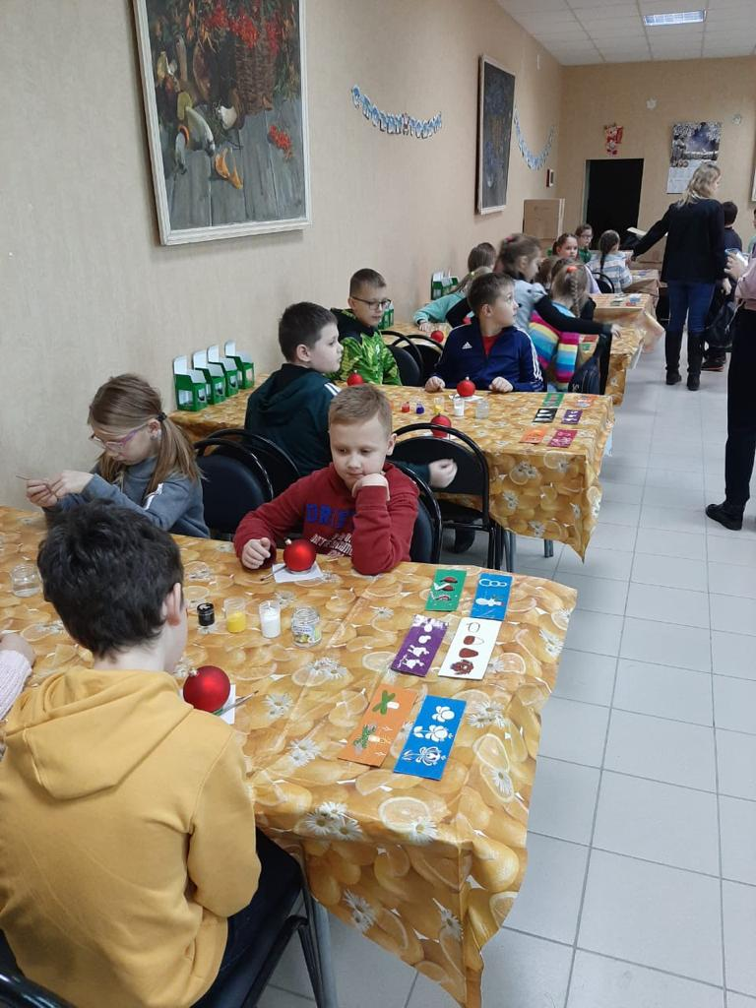
С целью духовно-нравственного и гражданско- патриотического и эстетического воспитания огранизуются : Экскурсии
Фабрика елочных игрушек «Ёлочка» г. Клин

Slide 26
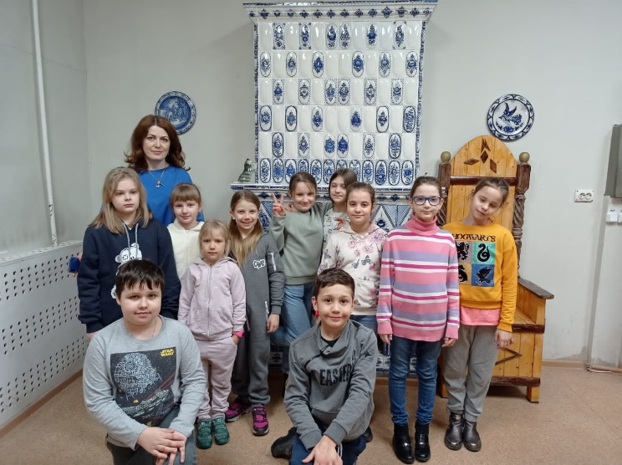
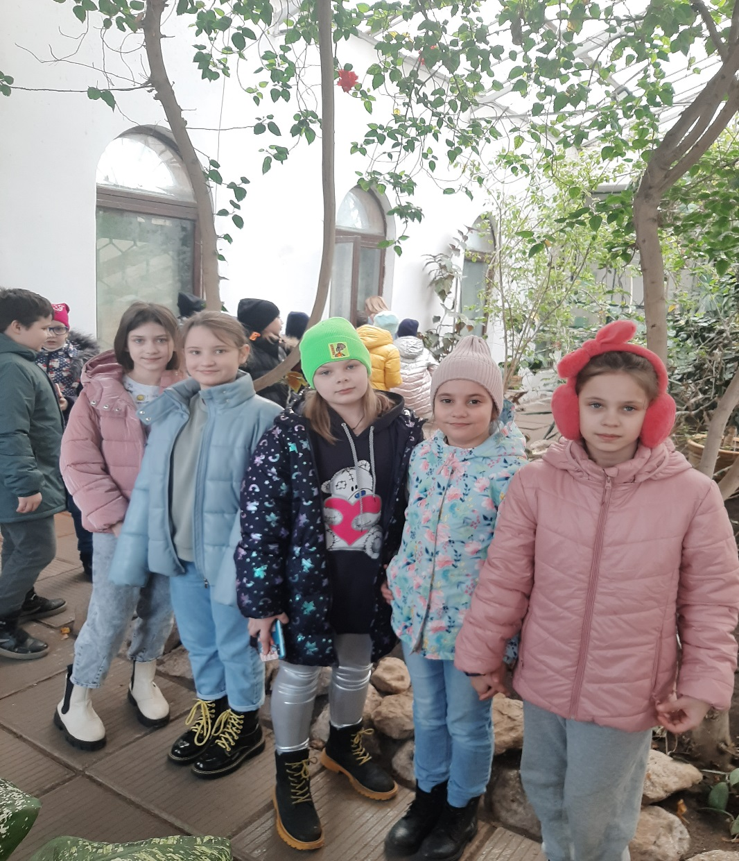
Экскурсия в город Гжель (Синь России)

Slide 27
Музей Русской матрешки г. Сергиев Пасад

Slide 28
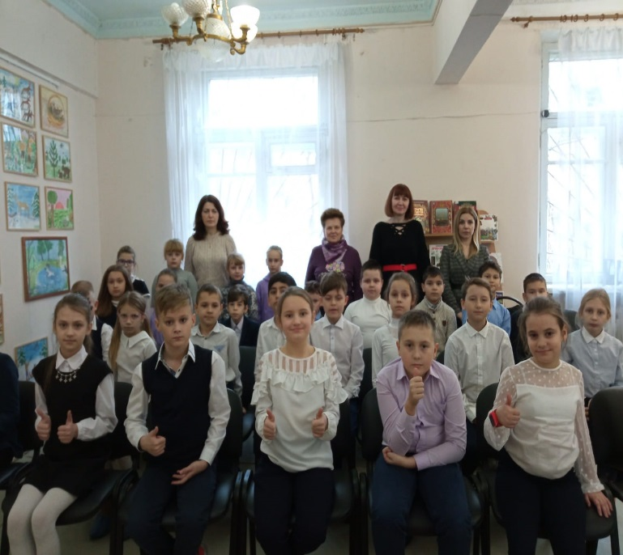
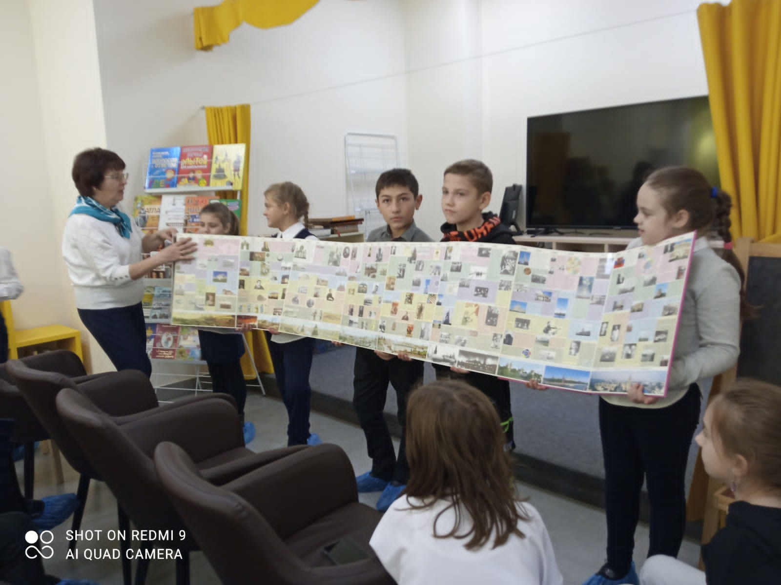
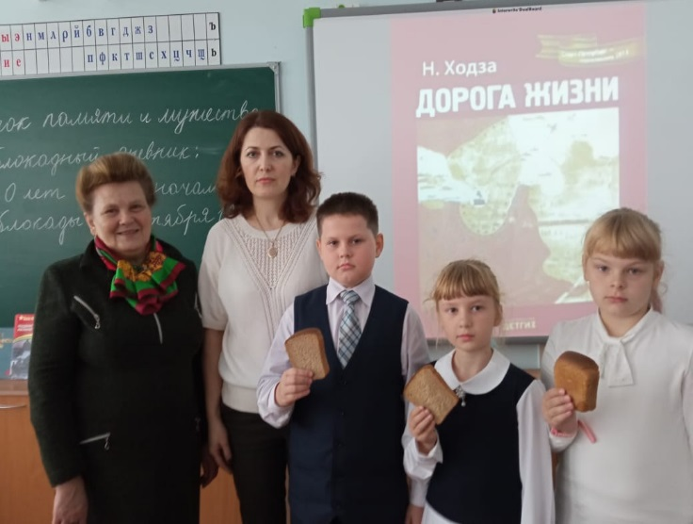
Участия в мероприятиях в библиотеке и ДК «Восход»

Slide 29
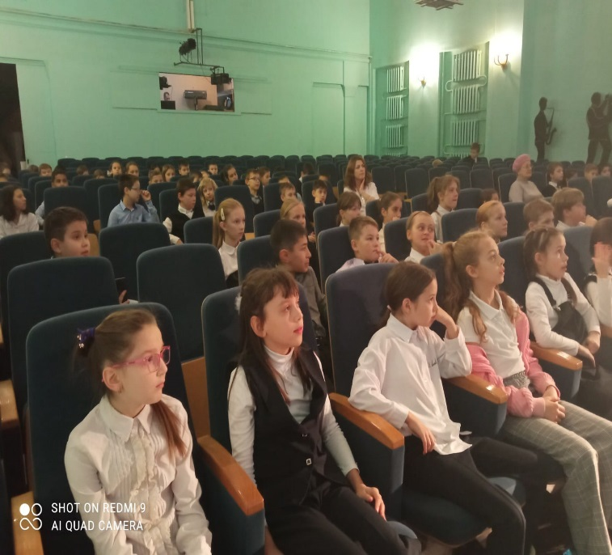
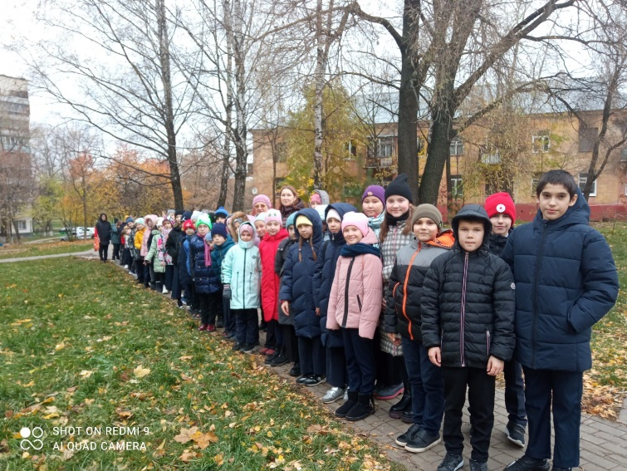
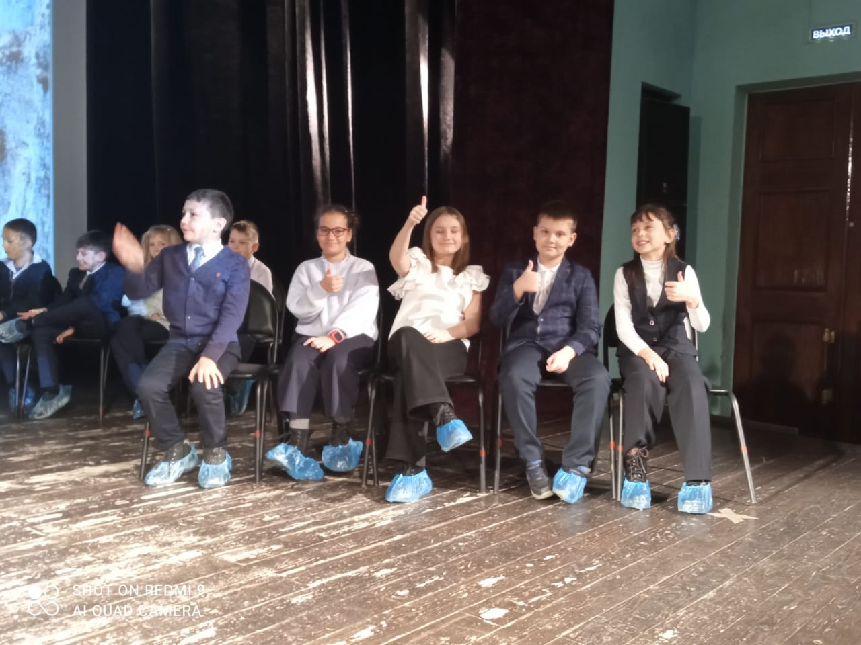
Участие в мероприятии, повященному Дню
народного единства.
ДК «Восход

Slide 30
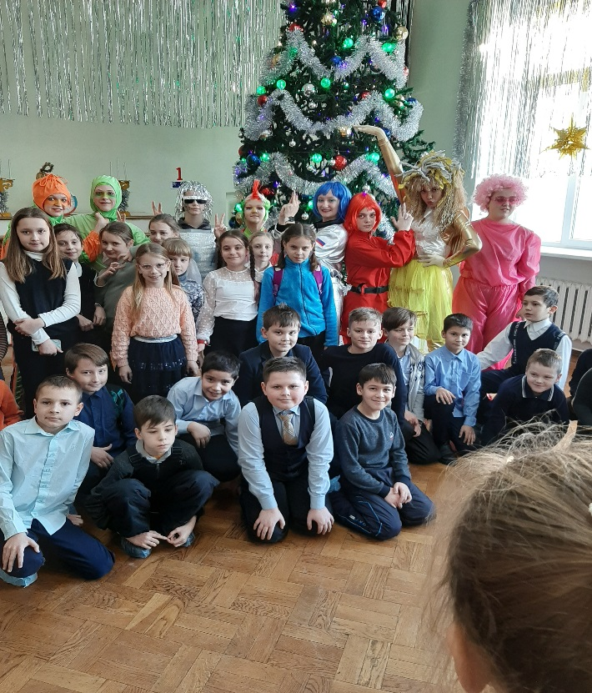
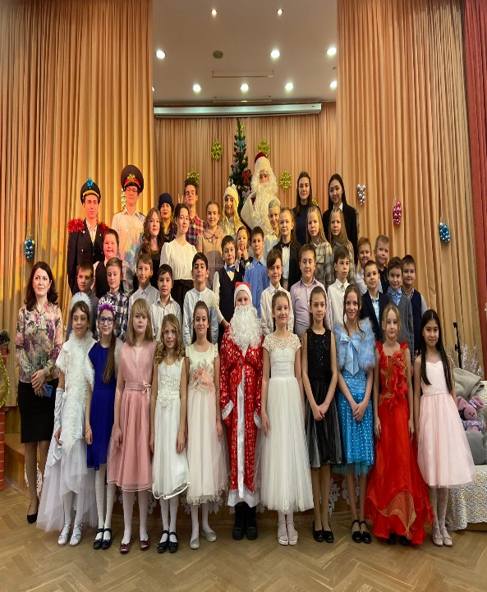
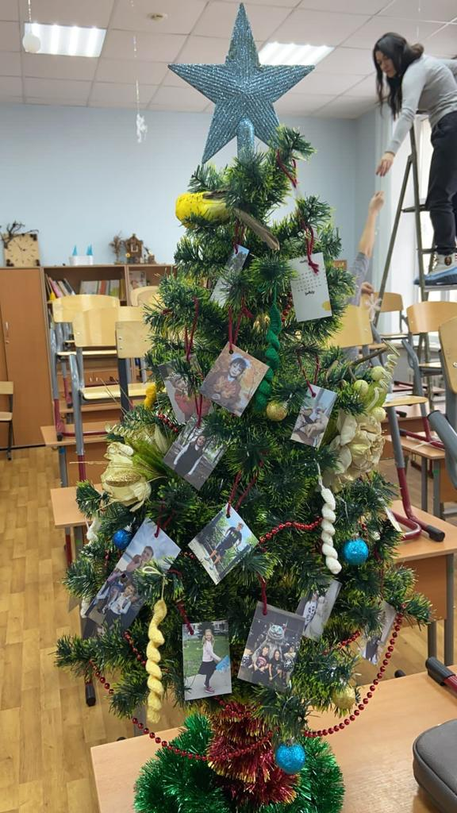
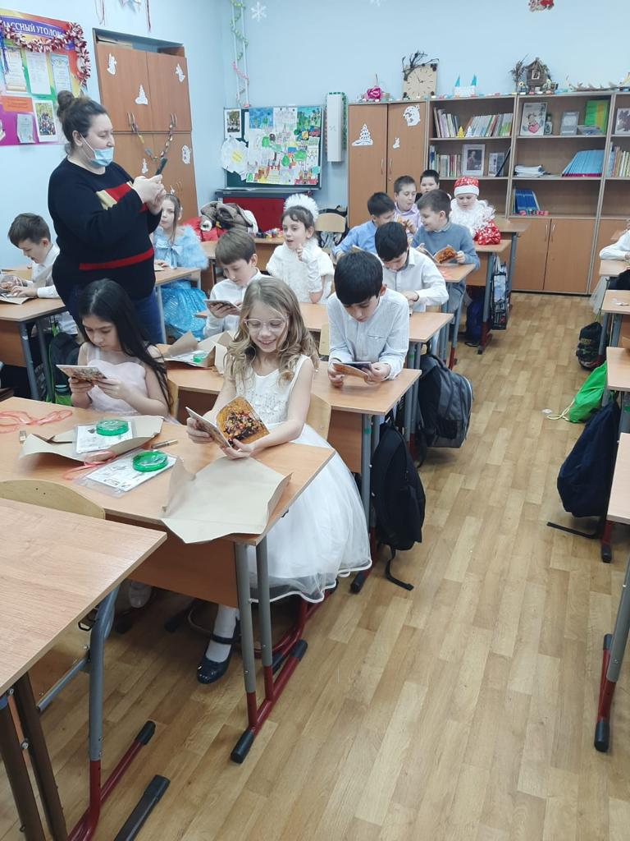
Празднование Нового года
Необычные игрушки на елке

Slide 31
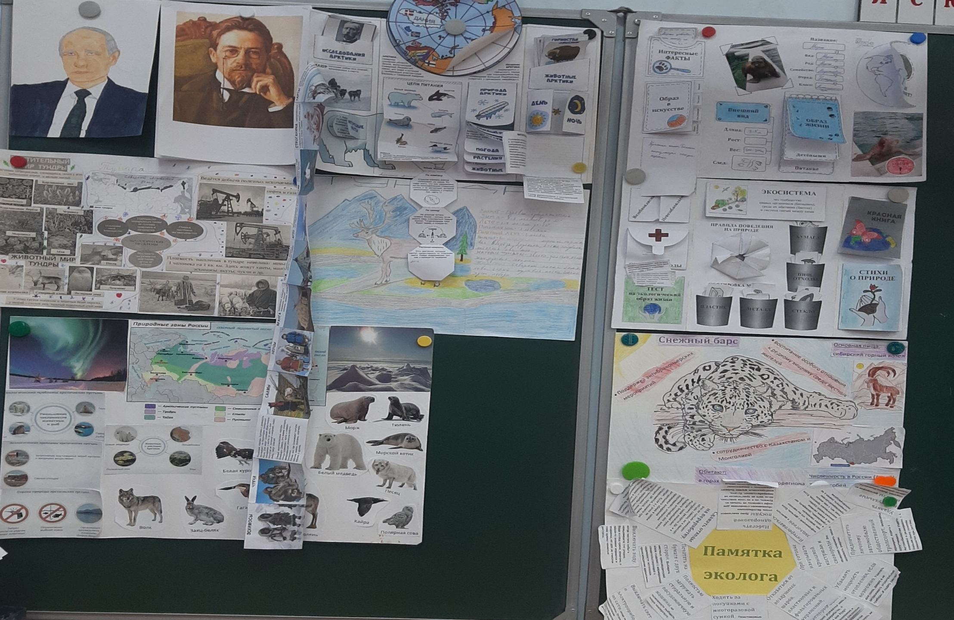
Выставка работ учащихся

Slide 32
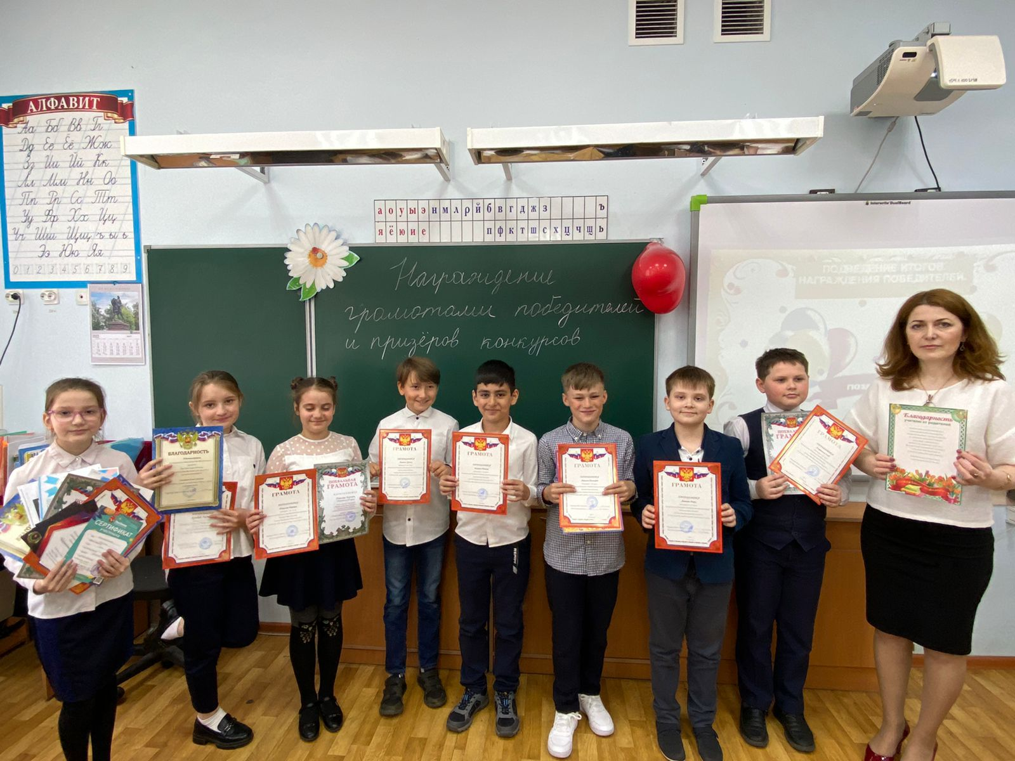
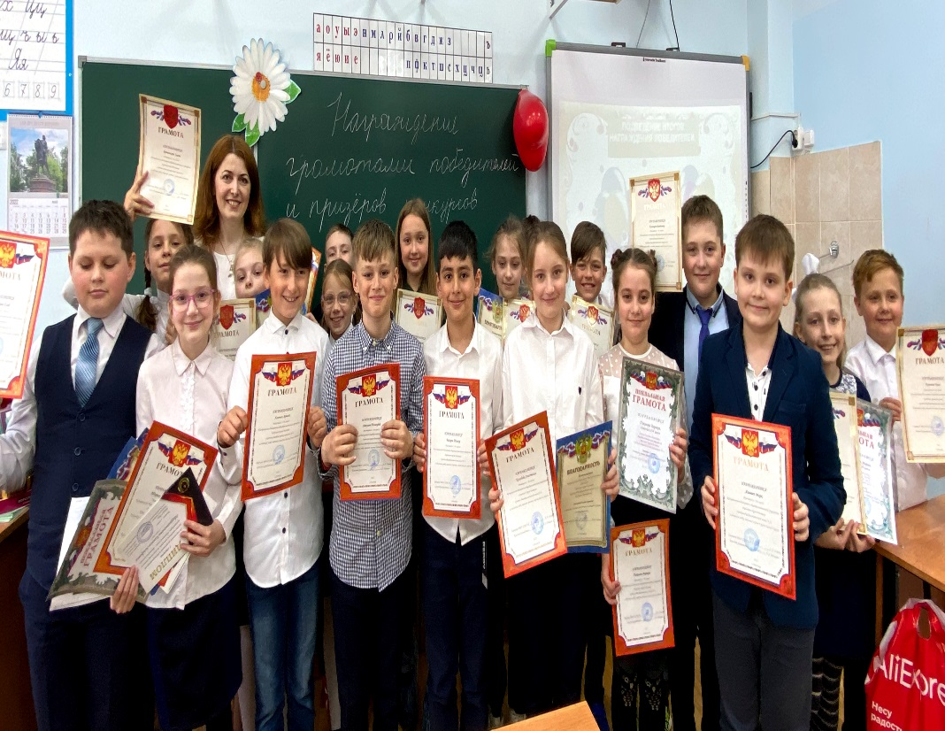
Поздравления участников и победителей различных конкурсов, соревнований, вручение грамот за успехи в учебе.

Slide 33
Варианты традиций класса
Знакомство с традициями, которые есть в школе. Экскурсия по школе, знакомство с символикой школы, с людьми, которые в ней работают.
Разъяснение правил поведения в различных ситуациях
Составление книги классных достижений;
Поддержка ребят, которые часто болеют;
Традиция «тёплых писем» (письмо-одобрение, письмо-поддержка, письмо-сочувствие);
Традиция написания писем классному руководителю с вопросами, пожеланиями, просьбами…
Традиция классных сочинений о запоминающихся событиях в классе;
Праздник рождения класса;
День именинника и т. д.
Традиция под названием «Малыш» - это помощь дет­скому саду, в котором ребенок вырос и воспитывался
«Ода книге» - цель- показать значение книги в жизни человека
Дети проживают в школе огромный кусок своей жизни. Радо­сти и горести каждого ученика переживаются учащимися совмест­но. От того, как дети проживают каждый день своей жизни, какие впечатления эмоционального плана остаются у них от каждого прожитого дня, зависит результат их дальнейшего продвижения вперед. Можно проводить в классе массу самых разнообразных ме­роприятий, но если в них нет теплоты, любви, если принципы об­щения основаны на подчинении и приказе, традиции становятся безнравственными и вредными. Традиции класса должны быть нравственными, способствовать преодолению одиночества и беззащитности учащихся, воспитывать умение быть Человеком, счастливым Человеком. А счастливым может быть только тот человек, который уважает себя, других, соблюдает моральные нормы, нашел свое место в жизни, занимается интересным делом ….

Slide 34
Вывод
Традиции в жизни детского коллектива имеют большое значение . Не зря в народе существует такая народная мудрость, которая гласит: «Нация выживает в самые трудные времена, если сохраняет традиции своего народа». Школа, класс состоятся тогда, когда существует культура детской организации.
Культура детской организации- это традиции и обычаи детского коллектива. Последовательное их использование в своей работе приводит к тому, , что под влиянием традиций у учащихся формируются положительные привычки, ответственное отношение к порученному делу, окружающим людям, к самому себе
Традиции способствуют сплочению классных коллективов, исключают разобщенность учащихся разных классов, а также воспитывают чувство гордости за свой коллектив, веру в его силы, уважение к общественному мнению
Традиции развивают всех участников образовательного процесса, раскрывают их внутренний, творческий потенциал потенциал.

Slide 35
В заключение хочется сказать, что можно сколько угодно
пытаться сплотить детей и сформировать самые
разнообразные традиции, но если ребята не доверяют
педагогу, то сделать это будет весьма трудно.

Slide 36
